Slide 1
Measuring magnetic field texture in correlated electron systems under extreme conditions King Yau Yip,Kin On Ho,King Yiu Yu,Yang Chen,Wei Zhang,S. Kasahara,Y.Mizukami, T. Shibauchi,Y Matsuda,Swee K .Goh,Sen Yang SCIENCE , 366, 1355 (2019) 極限環境下における相関電子系中の磁場構造の測定
松川・谷口研究室 s0319007 上野智也
Notes:
これから、極限環境下における相関電子系中の磁場構造の測定についての論文の発表を行います。
松川・谷口研究室の上野智也です。本日はよろしくお願いいたします。

Slide 2
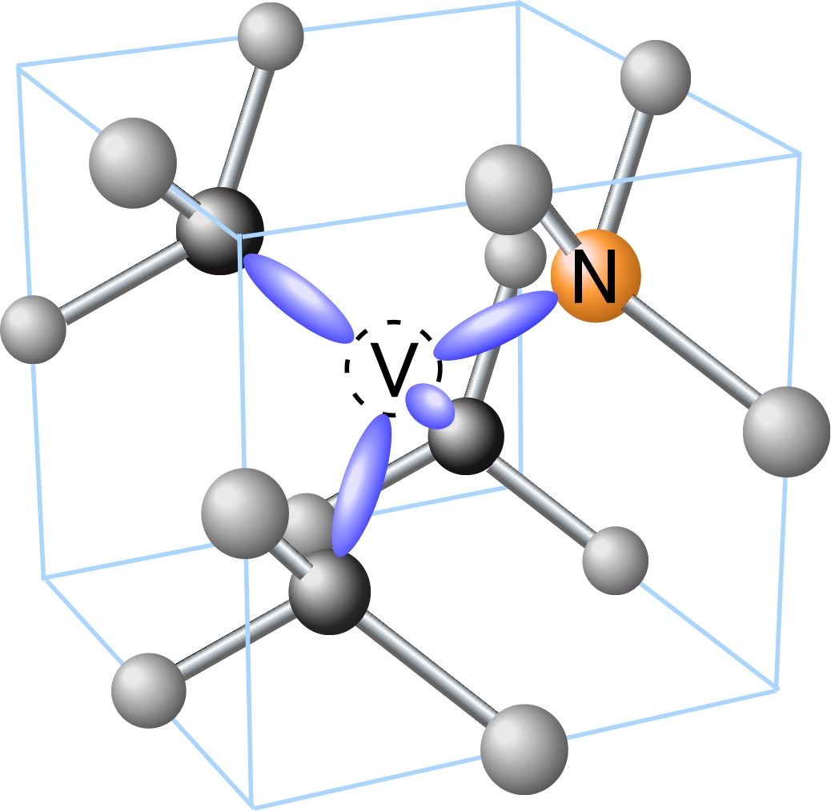
ダイヤモンド窒素空孔中心
・ダイヤモンド結晶の複合欠陥
・大きさ約1μm
・磁場センサとして用いた
ダイヤモンド窒素空孔中心の構造
N:窒素 V:空孔 その他:炭素
京都大学化学研究所無機フォトニクス材料領域水落研究室(参照日:2022/7/11) http://mizuochilab.kuicr.kyoto-u.ac.jp/research.html
Notes:
今回の研究では磁場構造の測定にダイヤモンド窒素空孔中心というものが使われています。
これは、近年「物理と化学とにまたがる学際領域」において大きな注目を集めています。
ダイヤモンド窒素空孔中心とは、ダイヤモンド結晶中の複合欠陥の一つであり、不純物原子である窒素と空孔が隣り合うことで形成される原子レベルの構造体のことです。
大きさは約1マイクロメートルです。
ダイヤモンド窒素空孔中心とは、図に示す通り、ダイヤモンドの結晶中で本来は炭素がなくてはいけないところに窒素が置き換わり、その隣に空孔ができる複合欠陥ののことを言います。
小さく、高感度で低温高圧という極限環境下でも動作するため、本研究ではこのダイヤモンド窒素空孔中心を磁場センサとして用いて超伝導体の磁場構造を測定した。
大きさは約1マイクロメートル
分裂した電子スピン準位を持ち、その利用によって高感度な計測が可能となる。
炭素の腕は4本だが、窒素の腕は3本しかないため、空孔ができる。

Slide 3
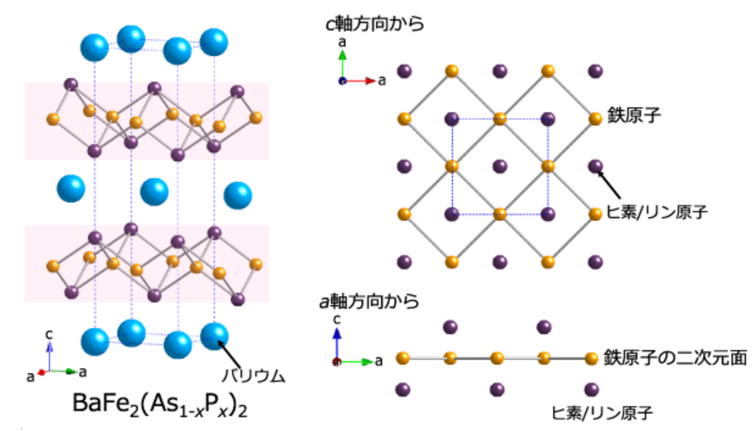
BaFe₂(As1-xPx)₂について
・鉄系第II種超伝導体
(強相関系物質)
・左図ピンク色の部分で超伝導が起こる
・x=0.41を用いた
図2: BaFe₂(As1-xPx)₂の構造
Spring8 (参照日:2022/7/11)
http://www.spring8.or.jp/ja/news_publications/press_release/2012/120621/
Notes:
今回の研究で使用されている超伝導体BaFe2(As1-xPx)2について説明します。
この超伝導体は鉄系超伝導体です。鉄系超伝導体はFeAs層やFeCe層を持つ超伝導体のことであり、高い転移温度と磁性相と隣接した超伝導相の存在から非常に多くの研究者が研究を行っています。
ピンク色のところは銅酸化物系でいうCuO2面に対応し、この面で超伝導が起こります。
x=0.33で超伝導転移温度Tcは約30Kで最大となり、量子臨界点の明確な根拠を示す。
量子臨界点とは絶対零度での相転移点のことである。
したがって、BaFe2(As1−xPx)2 は、超伝導と量子臨界の間の相互作用を探るのに理想的なプラットフォームである。
本研究ではxが0.41のものを試料とした。

Slide 4
目的
ダイヤモンド窒素空孔中心は
高圧装置内
極限環境下
でも
充分な感度
分解能
を持った磁場センサーとして使用できるかを検証
Notes:
本研究の目的は、ダイヤモンド窒素空孔中心は高圧装置内、極限状態下でも十分な感度を持った磁場センサとして使用できるかを検証することです。
そのためにBaFe₂(As0.59P0.41)₂の単結晶をベンチマークとしてダイヤモンド窒素空孔中心を用いて超伝導転移温度、マイスナー状態での局所磁場プロファイル、および臨界磁場を抽出した。

Slide 5
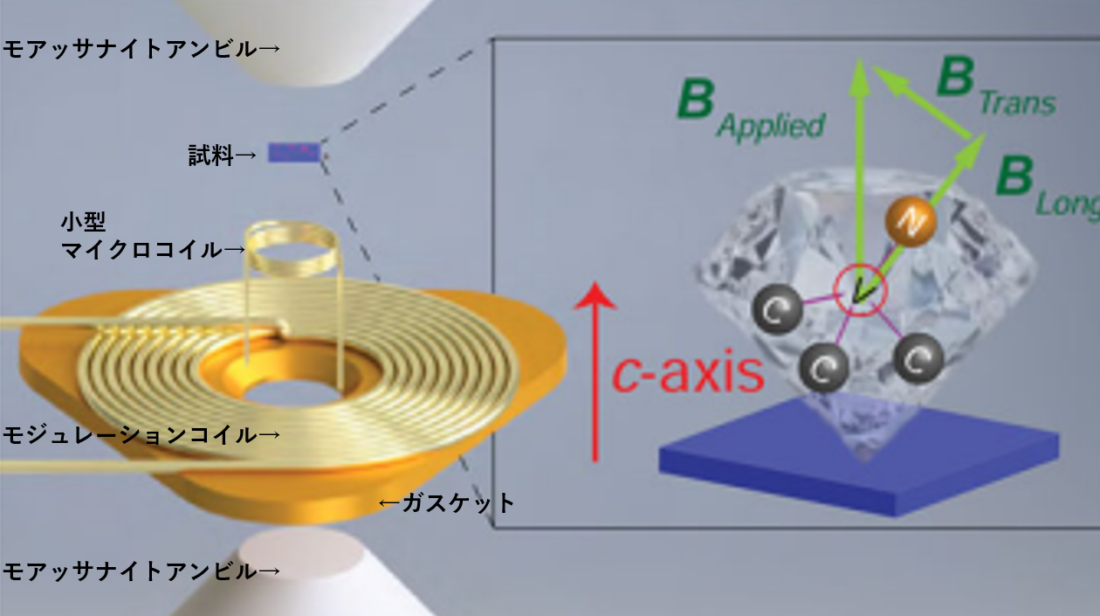
実験方法
アンビルはモアッサナイト(白)
試料近くの小型マイクロコイルはマイクロ波電力供給用
大きい方のコイルは交流磁化率測定用のモジュレーションコイル。
その下にあるものがガスケット
高圧装置と試料(青)、ダイヤモンド
窒素空孔中心、用いた座標の定義
赤:FeAs積層方向(c軸)
緑:窒素空孔中心の座標
Notes:
高圧容器について説明する。図中の青い四角が試料である。
アンビルセルとしてモアッサナイトアンビルセルを用いた。モアッサナイトアンビルセルは光学的アクセスが可能である。
ダイヤモンド窒素空孔中心を用いて測定するときに必要なレーザーは上部のアンビルを通して高圧室に向けて照射される。
測定に必要なマイクロ波は試料付近のマイクロコイルから供給される。大きい方のコイルは交流磁化率測定用のモジュレーションコイルである。
モジュレーションコイルの下にあるものがガスケットである。
座標について言及する。C軸は試料のFeAs面の積層方向。もう一つはダイヤモンド窒素空孔中心フレーム。本研究での印加磁場は常にc軸に沿ったものである。

Slide 6
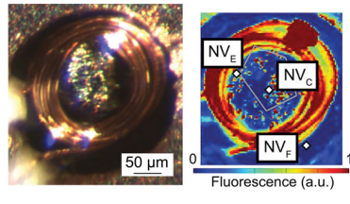
試料と窒素空孔中心の位置
(B)
(A)
図(B)の白い点がダイヤモンド窒素空孔中心
白い線で書かれた五角形が試料
Notes:
左の図はマイクロコイルと試料の写真です。右下のスケールバーからわかるようにマイクロコイルの直径は約100マイクロメートルです。
試料の大きさは幅約80～100マイクロメートル、厚さ約80マイクロメートルの不規則な五角形です。
右の図は蛍光画像です。白い点がダイヤモンド窒素空孔中心で、白い線で書かれている五角形が試料です。
この研究では、試料上面の中央付近の窒素空孔中心をNVC、試料の端の窒素空孔中心をNVE、試料から離れた窒素空孔中心をNVFと呼ぶことにします。
光検出磁気共鳴法によって共鳴周波数を測定して、NVC,NVE,NVF各点の磁場を求めます。
共鳴周波数から検出した超伝導転移の妥当性を検証するため、試料の交流磁化率を測定します。

Slide 7
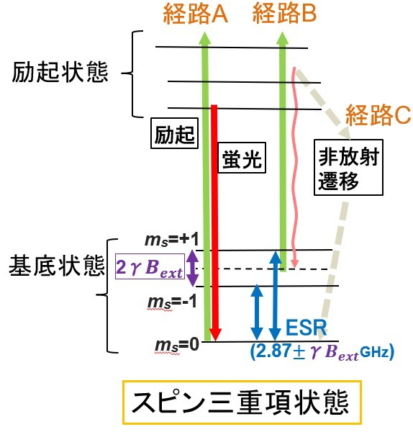
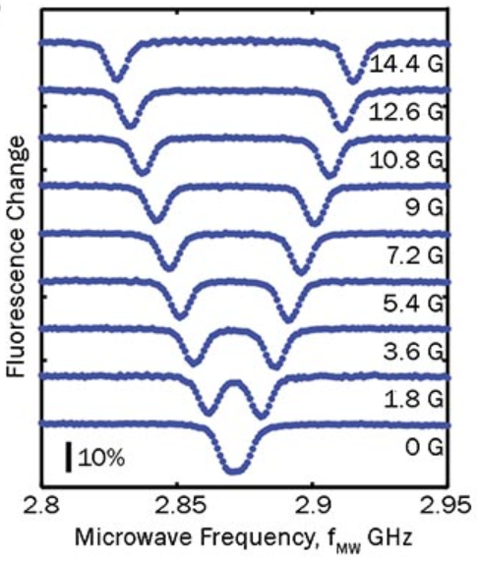
光検出磁気共鳴法
(A)
(B)
Photonics media
https://www.photonics.com/Articles/New_Tools_Promise_the_Next_Big_Thing_for_Quantum/a66126
緑レーザー→
赤レーザー→
←ゼーマン分裂
←マイクロ波
量子ICTフォーラム(参照日:2022/7/26)
https://qforum.org/topics/interview07
・緑レーザー、赤レーザー、
マイクロ波の三つの光を使う
Notes:
図Aは窒素空孔中心のエネルギー準位です。磁場がかけられたことによって基底状態の縮退が解けています。すなわち、ゼーマン分裂が起こっています。
基底状態は、電子スピン状態の異なる3つの状態にエネルギー分裂していて、それぞれ「-1」、「0」、「+1」状態と呼ばれる。
緑のレーザーを用いて励起されてから基底状態に戻る経路が3通りあります。
これらのうち経路Aは、基底状態「0」にいる場合は、緑色のレーザーを照射すると、エネルギーの高い状態に励起させることができ、その後赤色の蛍光を放出して基底状態へと戻るという経路です。
「-1」、「+1」の状態も、同じ緑色の光で励起されますが、基底状態へと緩和する経路が２通りあります。１つは同じく赤色の蛍光を放出し元の基底状態「±１」へと戻る経路（経路Ｂ）、もう１つは赤色の蛍光を発せず、赤外線を放出して別の基底状態「０」に移る経路（経路Ｃ）である。
ここで、「０」状態と「＋１（あるいは－１）」状態のエネルギー差に相当（共鳴）するマイクロ波（約2.87 GHz）を照射すると，「０」から「＋１（あるいは－１）」へ励起させることができる。この「＋１（あるいは－１）」状態に緑色光を照射すると、経路ＢとＣを通るようになるので，蛍光強度は弱くなります。(エネルギー差が小さい)
磁場の強さに比例して「＋１」と「−１」のエネルギー準位が上下に分かれていきます。これに対応して、「０」と「＋１」、「０」と「－１」に共鳴するマイクロ波の周波数も変化します。この変化は、磁場の無い場合と同様、共鳴する周波数のマイクロ波をＮＶセンタに照射した時に蛍光強度が弱くなることで確認できます。この原理に基づくと、ＮＶセンタを用いて磁場の値を高精度に求めることができます。
図Bは様々な磁場を印加したときのODMRスペクトルです。
一番下は印加磁場が0ガウスです。上に行くほど印加磁場が大きくなっています。
図Bからゼーマン分裂の分裂幅は印加磁場の大きさに比例することが分かります。

Slide 8
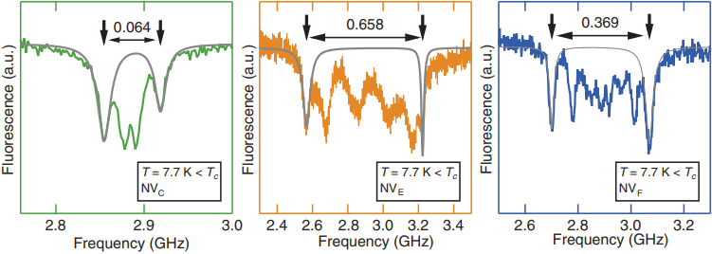
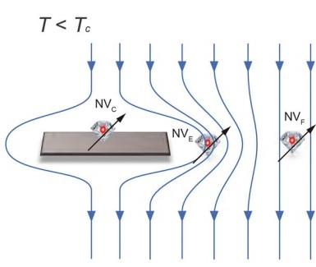
結果:光学磁気共鳴スペクトル
(A)
←縮尺が違うことに注意
(B)
Notes:
図(A)はそれぞれの窒素空孔中心の8.3kbarにおける光学磁気共鳴スペクトルです。
この時の温度は7.7Kで超伝導転移温度よりも十分低いです。
このデータからそれぞれの窒素空孔中心の光学磁気共鳴スペクトルは異なる分裂幅を示すことが分かります。図Aの下のメモリの縮尺が違うことにご注意ください。
これは、試料の超伝導転移に伴う完全反磁性によってそれぞれの窒素空孔中心で感じる磁場が異なることが原因です。
その様子を図(B)に示します。
NVCは分裂幅が一番小さく、NVEは分裂幅が一番大きい。この二つは10倍ほど違います。
NVCは試料の上部にあるため、NVcが感じる磁場は、試料の磁化とほぼ同じとみなせます。

Slide 9
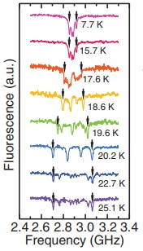
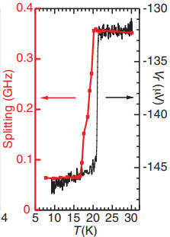
結果：ゼーマン分裂の温度による変化
(A)
(B)
赤:光学磁気共鳴法
黒:交流磁化率法
光学磁気共鳴法の方が空間分解能が良い
Notes:
左図は、8.3kbar(=8.3 Gpa=8.3万気圧)の圧力下でそれぞれの温度でのNVcの光学磁気共鳴スペクトル。
そこから分裂を抽出してプロットしたのが右図の赤い線です。
分裂の度合いは、初めは一定ですが、温められると約17K以降顕著に増加します。そして、約21K以降はまた分裂が一定となります。
超伝導との関連を調べるため、同じ実験で交流磁化率データを追加で収集しました。同じ温度で超伝導転移を意味する交流磁化率の急激な低下が検出されました。
右図から、光学磁気共鳴法と交流磁化率法はTcの測定においてよく一致することが分かります。
光学磁気共鳴法で幅が大きくなっているのは、試料に接近した窒素空孔が貫通磁場を渦糸という形で感知し始めたからです。
交流磁化率は、試料全体の平均応答を探るため、渦糸の状態に対する感度が非常に低いです。
この研究からダイヤモンド窒素空孔中心は交流磁化率法よりも空間分解能が良いことが分かります。

Slide 10
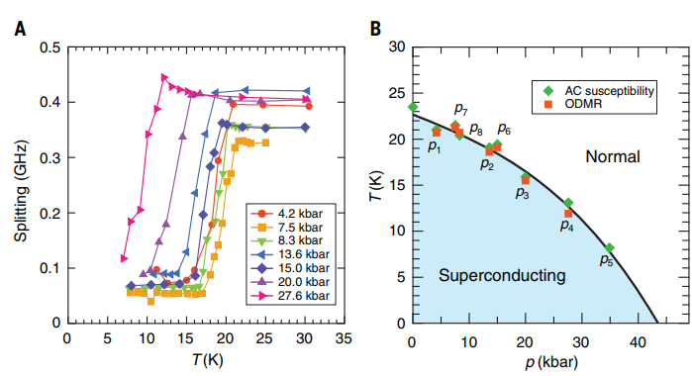
結果:BaFe₂(As0.59P0.41)₂の温度-圧力相図
◆交流磁化率測定法
■光検出磁気共鳴法
(A)高圧下でも検出可能
(B)交流磁化率測定法と一致
Notes:
試料の温度圧力相図を作成しました。
図Aは7つの圧力点におけるNVcのゼーマン分裂の温度依存性を示しており、分裂幅の減少は超伝導転移による試料直上の磁場の低下を表しています。
ここから、Tcを求めたところ、交流磁化率から求めたTcと一致する圧力依存性を示しました。それが図Bです。
緑のひし形が交流磁化率法、赤い四角が光学磁気共鳴法で測定したTcです。
図Aは窒素空孔中心が高圧下での測定にも用いることができることを示しており、図Bから測定結果が交流磁化率測定法と一致していることが分かります。
したがって、ダイヤモンド窒素空孔中心が高圧下での測定でも有効な手段であることが分かりました。
p1,p2,…は印加圧力の順序を示す。

Slide 11
まとめ
ダイヤモンド窒素空孔中心は
高分解能を持つ(100nm未満)
優れた磁場感度を持つ(数マイクロテスラ/√Hz)
極低温高圧下(極限状態)に耐えうる(数K、60GPa≃60万気圧)
圧力セル内で使用できる
非侵襲的かつ非接触の方法である
という特徴を持ち、これは強相関系の量子力学で強力なツールとなる。
Notes:
今回の結果から、ダイヤモンド窒素空孔中心は、圧力容器中や極限環境下で高感度、高分解能の磁場センサとして使用できることが分かった。
また、ダイヤモンド窒素空孔中心は磁場だけでなく、局所電場や機械的ひずみなど、ほかの物理パラメータにも敏感である。
この結果は、ダイヤモンド窒素空孔中心は強相関系の量子力学で強力な実験ツールとなることを示す。
終わってもこの画面のまま

Slide 12
相関電子系とは何か
物質中で電子間の相互作用（クーロン相互作用など)があるもの。特に、相互作用が強いものを強相関電子系という。
例)
・超伝導体(銅酸化物、鉄ニクタイド)
・磁性体
・重い電子系物質
Notes:
金属や半導体中の電子は相互作用が弱く、自由電子として取り扱えますが、相関電子系とは、物質中で電子間の相互作用がある物質のことを言います。特に相互作用の強い物質を強相関電子系といいます。
鉄ニクタイド系とはリン、ヒ素、アンチモンなどの第15族元素の化合物をニクタイドと呼ぶ。
重い電子とは、磁石の材料などに用いられている希土類や、アクチノイドを含んだ化合物において、金属的な電気伝導を示すにもかかわらず、伝導電子の質量が、自由電子の質量の数百倍～千倍も「重く」なっているかのように観測される現象です。
本研究では鉄ニクタイド系の超伝導体を相関電子系として磁場構造を測定した。
金属や半導体中の電子は相互作用が弱く、自由電子として取り扱える。相関電子系とはそのような物質系以外の相互作用を無視することのできない物質系のことを言う。

Slide 13
超微細構造とは
原子内で核磁気モーメントと電子の磁気モーメントは磁気的に相互作用するが、その相互作用は非常に小さい。
この相互作用によるエネルギー分裂のこと。
そのため、ゼーマン分裂以外のエネルギー分裂も起こっている。
ゼーマン分裂はローレンツフィットによって決定した。
Notes:
分裂幅の間にも分裂がありますが、これは超微細構造によるものです。
超微細構造とは、原子内で核磁気モーメントと電子の磁気モーメントの磁気的な相互作用によるエネルギー分裂のことです。
その相互作用は非常に小さく、図のように分裂幅の間に出ています。

Slide 14
ローレンツフィット
ローレンツ関数を用いたフィッティングのこと

Slide 15
交流磁化率法

Slide 16
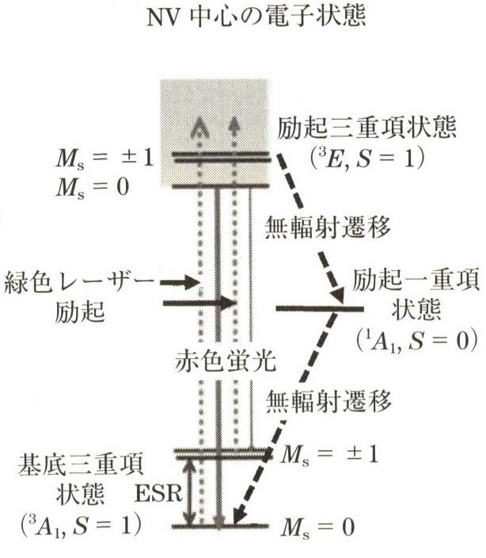
光検出磁気共鳴法
Notes:
光学的に電子スピン共鳴を検出する手法
・電子スピン共鳴は電子スピン準位間をマイクロ波で共鳴させることにより不対電子を検出する手法であり、試料からの光を検出するのが光学磁気共鳴法である。

Slide 17
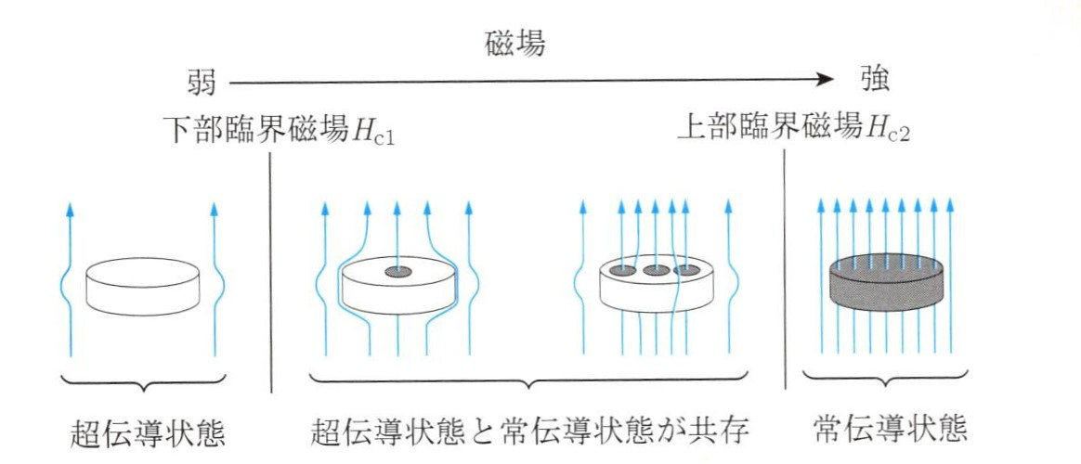
第II種超伝導体の臨界磁場
引用元:矢口裕之著 「初歩から学ぶ固体物理学」講談社 2017年 p271
磁場が超伝導体を貫いている状態のことを渦糸状態という
Notes:
第二種超伝導体の臨界磁場について復習する。
超伝導体は超伝導状態になると試料内部に磁場を侵入させない完全反磁性の状態となる。
第I種超伝導体は真ん中のところが無く、一気に完全反磁性となる。

Slide 18
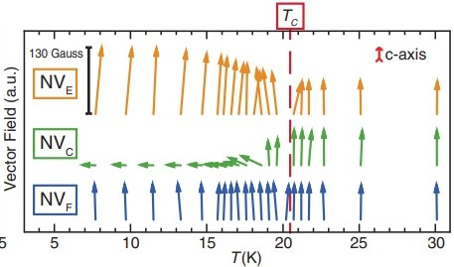
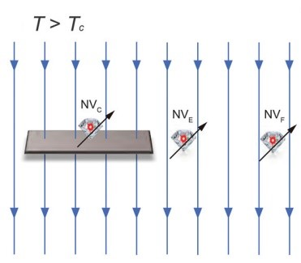
結果:磁場の超伝導転移による変化
NVF以外の窒素空孔中心はTc(約21K)以下の温度で感じている磁場の大きさが変わる
Notes:
窒素空孔中心の分解能を示すために試料付近の磁場の温度変化を測定した。
NVCの場合、超伝導状態に入ると、磁場ベクトルは短くなり、垂直方向から離れる方向に傾く。
これは、下図の通り、NVCが試料の上部にあり、超伝導に伴う反磁性によって磁束線が試料に周囲で曲がっていることに矛盾しない。
NVEの場合、超伝導状態では磁場ベクトルが長くなり、わずかに傾くだけである。
NVEが試料の端に位置しているため、マイスナー状態(超伝導体が完全反磁性で磁束線を排除している状態)では磁束線が垂直なまま密になることと矛盾しない。
NVFの場合、超伝導転移の間、実質的に一定。
ダイヤモンド窒素空孔中心を用いて極端な条件下で完全なベクトル情報を空間分解能で収集できることが示された。

Slide 19
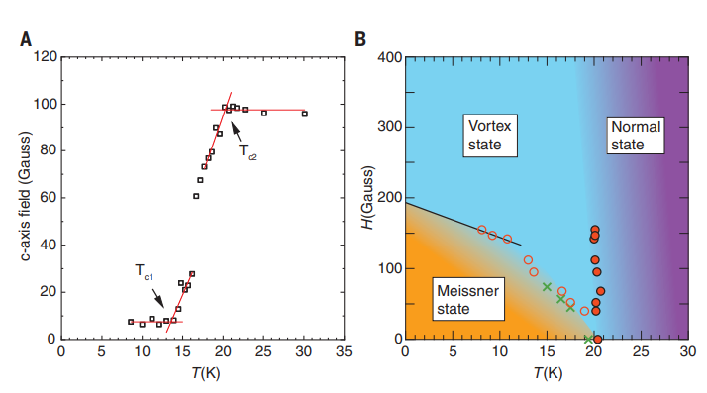
結果: BaFe₂(AS0.59P0.41)₂の下部臨界磁場Hc1(T)と上部臨界磁場Hc2(T)の測定
白抜き赤丸:αHc1(T)
赤丸:Hc2(T)
α~0.5は試料の係数による数値定数
Notes:
超伝導転移の相境界(下部臨界磁場Hc1と上部臨界磁場Hc2)を探るため、8.3kbarでNVcで感知した試料C軸に沿った磁場を計測しました。
図Aは8.3kbarの圧力下でNVcで測定されたc軸方向の磁場です。Tc1とTc2の定義も図中に示す。
常伝導状態である30Kのデータを使って、印加磁場の値を校正することができる。したがってこの磁場はTc1ではHc1に比例して、Tc2ではHc2に等しいはずである。
したがって、我々の光学磁気共鳴データは、圧力下でのマイスナー状態から渦糸状態への転移を検出する可能性を示します。
図Bは8.3kbarでのαHc1(T)(白抜きの赤丸)とHc2(T)(赤丸)の相図です。α～0.5は試料の形状に依存する数値定数。
Hc1は低温で線形的に現れ、0Kで184Gに外挿される。黒い線はそのガイドの役割。比較のため、15kbarのαHc1を相図に追加した(緑の十字)。
Hc2がほぼ垂直となっているのは物質系の強相関性と一致します。すなわち、Tc=Hcであることに一致する。

Slide 20
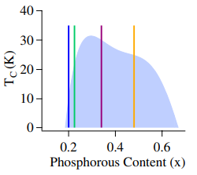
超伝導ドーム

Slide 21
参考文献
京都大学化学研究所無機フォトニクス材料領域水落研究室
閲覧日:2022/7/11
URL:http://mizuochilab.kuicr.kyoto-u.ac.jp/research.html
鉄原子を含む高温超伝導体の仕組みを解くカギ「電子のネマティック液晶状態」を発見 spring8 閲覧日:2022/7/11
URL:http://www.spring8.or.jp/ja/news_publications/press_release/2012/120621/
矢口裕之著 「初歩から学ぶ固体物理学」講談社 2017年
北岡良雄著 「共鳴型磁気測定の基礎と応用」 内田老鶴圃 2014年

Slide 22
KEK 強相関電子系 閲覧日:2022/7/13
URL:https://www.kek.jp/ja/Research/IMSS/Material/SCE/
スズ・ヒ素を主成分とした層状超伝導体を発見 – 新しい超伝導・新機能物質群の候補 閲覧日:2022/7/13
URL:https://academist-cf.com/journal/?p=6566
超伝導を引き起こす「重い電子」の不思議な振る舞いを捉えた － 「遍歴・局在転移」の過程が明らかに － spring8
閲覧日2022/7/13
URL:http://www.spring8.or.jp/ja/news_publications/press_release/2007/070901/

Slide 23
鉄系超伝導体-固体量子物性研究室HP 閲覧日:2022/7/16
https://ss.scphys.kyoto-u.ac.jp/legacy_QM.php?p=/research/res-sub/contents/fesc.html#
ダイヤモンドを用いた固体量子センサで新たな価値創出
閲覧日:2022/7/26
URL:https://qforum.org/topics/interview07
Stephen Blundell著 中村訳 「固体の磁性」内田老鶴圃 2015年

